Slide 1


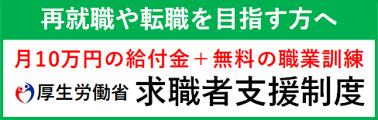
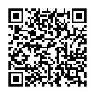


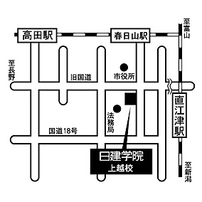

ハロートレーニング（求職者支援訓練） 実践コース
訓練コース番号 5-08-15-002-03ｰ0009
受講生募集
パソコン実務科
【募集期間】
令和8年 2/27(金）～令和8年 4/1（水）
【訓練期間】
(3ヶ月)
4/23
7/21
令和8年
（木）
～
（火）
受講料無料
使用ＰＣはデスクトップ型になります。
※休日 土・日・祝･･･GW 4/29(水)～5/6(水) 5/20(水)、6/10(水)、6/17(水)、7/8(水)、7/15(水) はお休みです。
感染症対策としてマスク着用での入室を推奨致します。
空気清浄機の設置と定期的な空気の入れ替えを行います。
訓練時間
９時3０分～１６時1０分
訓練終了後、掃除を実施します。
テキスト代
15,000円(税込)
自己負担金
定員
１5名
※受講申込者が募集定員の半数に満たない場合は、中止となる場合があります。
申込方法
住居所を管轄するハローワークへ
お問い合わせください。
訓練対象者 の条件
キーボード・マウス操作ができる人
※募集期間終了間際になりますとハローワークの受付窓口が混雑いたしますので早めの受講申込みをお勧めいたします。
選考日
令和8年4月7日（火）
訓練説明会（要事前予約）
お気軽にお越しください。
第１回
3/6(金) 10：45～
第２回
3/19(木) 10：45～
※その他の日程については お電話にてご相談ください。
選考方法
筆記試験・面接
筆記用具をご持参ください
選考結果 発送日
令和8年4月15日（水）
結果はTEL・郵送にて通知致します。
直江津駅から車で15分 春日山駅より徒歩10分
お問い合わせ先・選考会場・訓練実施場所
TEL：０25-525-4885
日建学院 上越校
担当：玉井
〒943-0805 新潟県上越市木田２-1-1上越セントラルビル7F
無料駐車場 有（30台）
FAX：025-523-8174
E-mail：018392@ｍｘ1.ksknet.co.jp

Slide 2
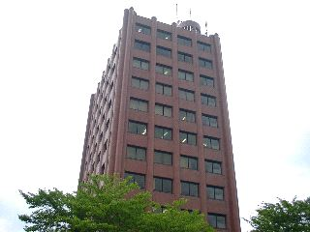
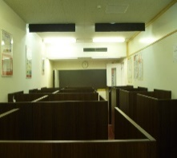
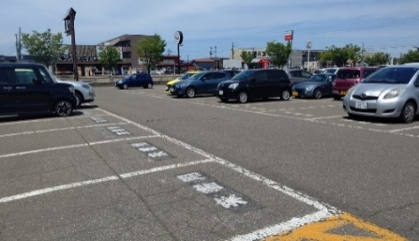

パソコン実務科
施設外観
講義教室
駐車場
職業訓練
受講料無料
テキスト代は自己負担となります
訓練終了後に取得できる資格（任意受験）
日商PC検定試験 文章作成 3級 (Word)
日商PC検定試験 データ活用 3級 (Excel)
訓練目標
企業の各部門において上司等の指示を受けながら
多様なビジネス文書等･帳票の作成ができる。
訓 練 内 容 | 科 目 | 科目 | 科 目 の 内 容 | 訓練時間
 | 学 科 | 行事 | 開講式・オリエンテーション（１Ｈ）、修了式（１Ｈ）
 |  | 就職支援 | 職務経歴書、履歴書の作成指導、ジョブ･カードの作成指導、面接指導 | １３時間
 |  | 安全衛生 | 職場の安全衛生、ＶＤＴ作業と安全衛生 | １時間
 |  | パソコン知識 | コンピュータ知識、パソコンの概要、ＯＳの基本、ネットワーク、情報モラルとセキュリティ | ６時間
 |  | 情報セキュリティの知識 | 情報セキュリティ、コンプライアンス、ネットワークの基本的な知識 | ６時間
 |  | 文章作成の知識 | 文書の書式設定/ファイルの操作と管理/文字の書式設定/段落の書式設定/その他の書式設定/印刷形式の設定/オブジェクトの活用/文書の校正 | １８時間
 |  | データ活用の知識 | ワークシートへの入力/ワークシート設定/ワークシートの編集/ページレイアウトの設定/ ブックの管理/グラフの作成 | １８時間
 |  | プレゼンテーション知識 | プレゼンテーションの資料の構成、効果的な演出方法 | ６時間
 | 実 技 | パソコン基本操作実習 | ＯＳの基本操作、キーボード入力操作、ファイルの設定、クライアントのネットワーク設定、インターネットを利用した情報収集、電子メールによる情報交換、ウイルス対策 | １２時間
 |  | プレゼンテーション実習 | グラフィック操作、グラフと表、アニメーション効果、画面の切り替え効果、資料の配付、プレゼンテーション作成・管理・発表（使用ソフト：PowerPoint 2021) | ２４時間
 |  | 文書作成ソフト基礎実習 | 基本的なビジネス文書の作成(会議資料･報告書･企画書･計画書･見積書 等)、文章表現の基本･応用･構成、ビジネス図解の基本、ビジネス文書の管理（使用ソフト：Word 2021) | ２８時間
 |  | 文書作成ソフト応用実習 | 図形や図表を使った文書の作成、写真を使った文書の作成、長文の作成、Excelを利用した文書の作成（使用ソフト：Word 2021) | ４８時間
 |  | 表計算ソフト基礎実習 | 取引で使用する書類の作成(見積書･発注書･納品書･請求書･領収書)、業務に応じた計算･集計処理、業務データの管理、表の作成、データの集計、グラフの作成 （使用ソフト：Excel 2021) | ２８時間
 |  | 表計算ソフト応用実習 | 関数の利用、グラフの活用、グラフィックの利用、データベースの利用、ピボットテーブルとピボットグラフの作成、マクロの作成、ブックの検査と保護（使用ソフト：Excel 2021) | ６４時間
 | その他 | 職業人講話 | 講話のテーマ「企業に求められる人材」「経営者が求める人材」 | ６時間
お問い合わせ先・選考会場・訓練実施場所
TEL：０25-525-4885
日建学院 上越校
担当：玉井
〒943-0805 新潟県上越市木田2-1-1上越セントラルビル7F
無料駐車場 有（30台）
FAX：025-523-8174
E-mail：018392@ｍｘ1.ksknet.co.jp
訓練実施機関：株式会社建築資料研究社

